Slide 1
Tuần
4
Bảng nhân 7 (tiết 1)

Slide 3
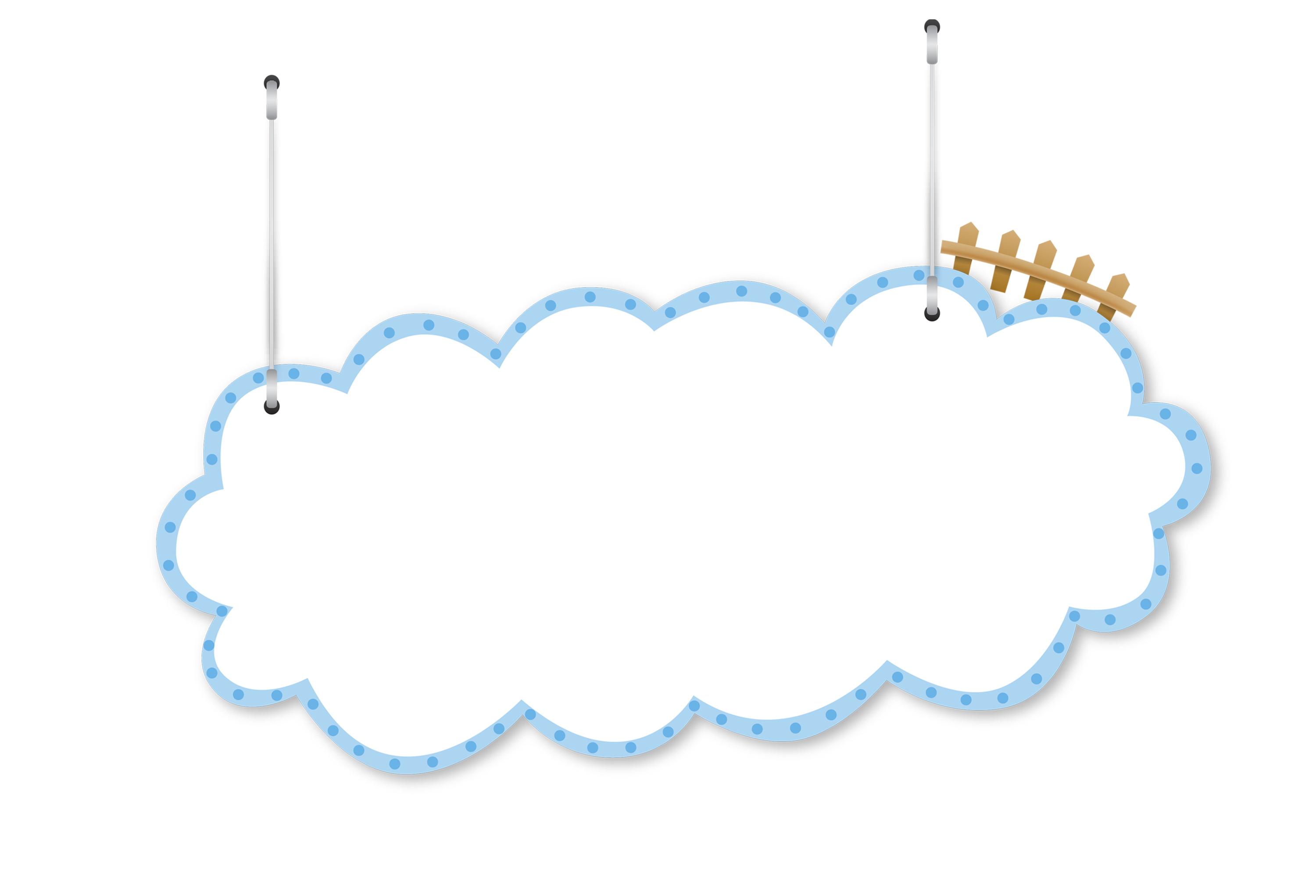
KHỈ CON QUA CẦU

Slide 4
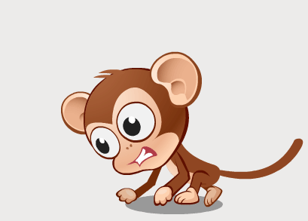

Slide 5
6 x 3 = 18
Đúng
Sai

Slide 6
4 x 7 = 24
Đúng
Sai

Slide 7
5 x 7 = 35
Sai
Đúng

Slide 8
2 x 7 = 9
Sai
Đúng

Slide 9
6 x 7 = 30
Đúng
Sai

Slide 10
7
x
3
= ?

Slide 11
Thứ … ngày … tháng … năm 20 …
Toán
Bảng nhân 7 (tiết 1)

Slide 13
7 được lấy 1 lần
7 x 1 = 7
7 được lấy 2 lần
Ta có 7 + 7 = 14
7 x 2 = 14
7 được lấy 3 lần
Ta có 7 + 7 + 7 = 21
7 x 3 = 21

Slide 14
7 x 4 = 28
7 x 5 = 35
?
7 x 6 = 42
?
7 x 7 = 49
?
7 x 8 = 56
?
7 x 9 = 63
?
?
7 x 10 = 70

Slide 15
BẢNG NHÂN 7
7 x 1 = 7 7 x 6 = 72
7 x 2 = 14 7 x 7 = 49
7 x 3 = 21 7 x 8 = 56
7 x 4 = 28 7 x 9 = 63
7 x 5 = 35 7 x 10 = 70
Đây là
bảng nhân 7

Slide 16
BẢNG NHÂN 7
7 x 1 = 7 7 x 6 = 72
7 x 2 = 14 7 x 7 = 49
7 x 3 = 21 7 x 8 = 56
7 x 4 = 28 7 x 9 = 63
7 x 5 = 35 7 x 10 = 70

Slide 18
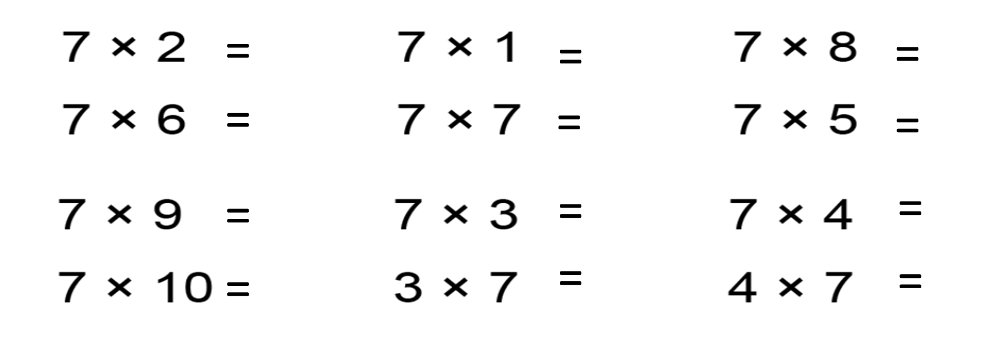
1
Tính nhẩm.
14
7
56
42
49
35
63
21
28
70
21
28

